Slide 1
Notes:
ただいまご紹介いただきました、戸沼岩崎建設 吉元です。
私は、平成13年 函館工業高等学校を卒業し 入社17年目 36歳です。

Slide 2
これまで関わった工事
１. 治 山 工事
２. 道 路 工事
３. 海 岸 工事
Notes:
さて、これまで関わった工事の中から、
1.治山工事
2.道路工事
3.海岸工事
について皆さんに紹介します。

Slide 3
1. 治 山 工事
「 ノンフレーム工法 」
樹木を保全した
斜面安定工法
Notes:
入社して初めて配属された現場が治山工事でした。
どのような工事かといいますと、
「ノンフレーム工法」
樹木を保全した斜面安定工法
この工法は北海道で初めて当社が工事を施工した工法です。
現在では治山工事で幅広く復旧されています。

Slide 4
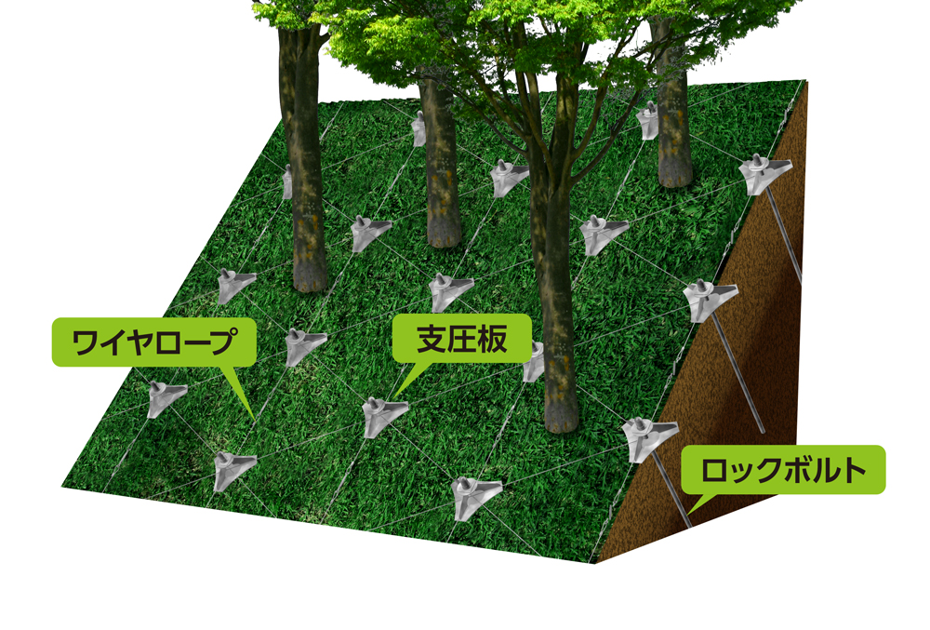
１. 治 山 工事
イメージ図
Notes:
どのような工事かとといいますと、
ロックボルトを斜面に２ｍ間隔で削孔し、支圧板・ワイヤーロープにより連結し
斜面の表層崩壊を防止する工事です。
この工事の1番の特徴は、樹木伐採や切土を行わずに施工できるため、環境・景観を損なわない工事です。

Slide 5
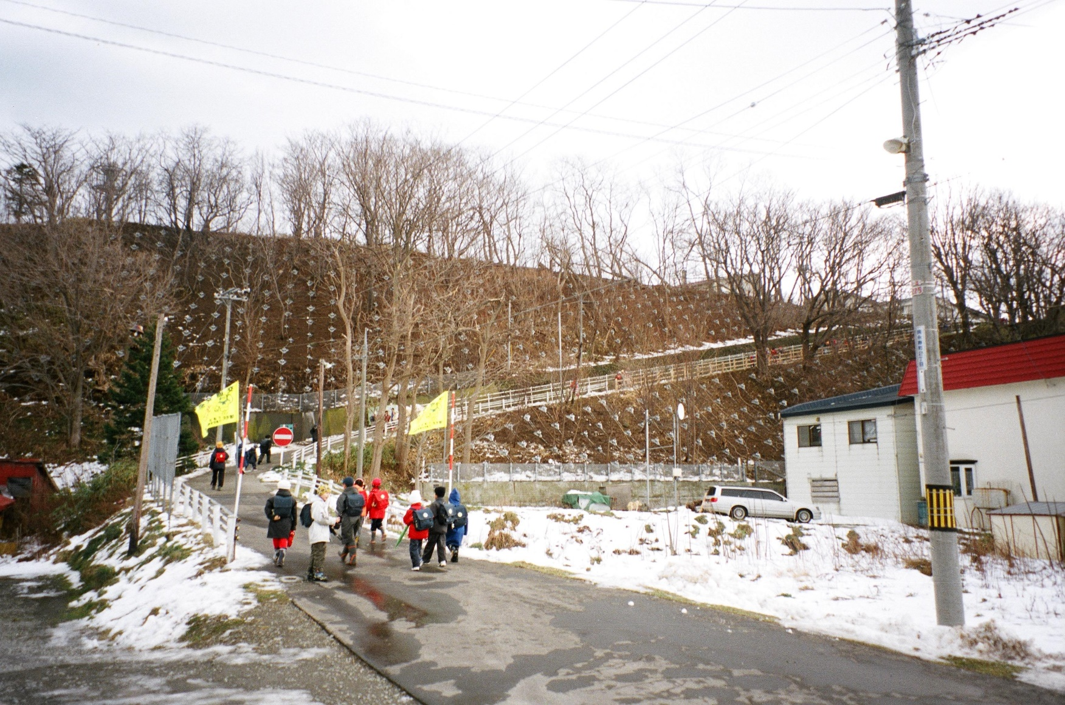
１. 治 山 工事
完 成
Notes:
こちらの写真は、入社3年目に自分が担当した工事の完成写真です。
写真をみてわかるように小学生の通学路であり上部に小学校がある場所での工事でした。
学校周辺の緑を失わず、通学路を封鎖せず児童が安全に通行できるよう、
工事中の安全・環境対策に徹して施工したのを覚えております。

Slide 6
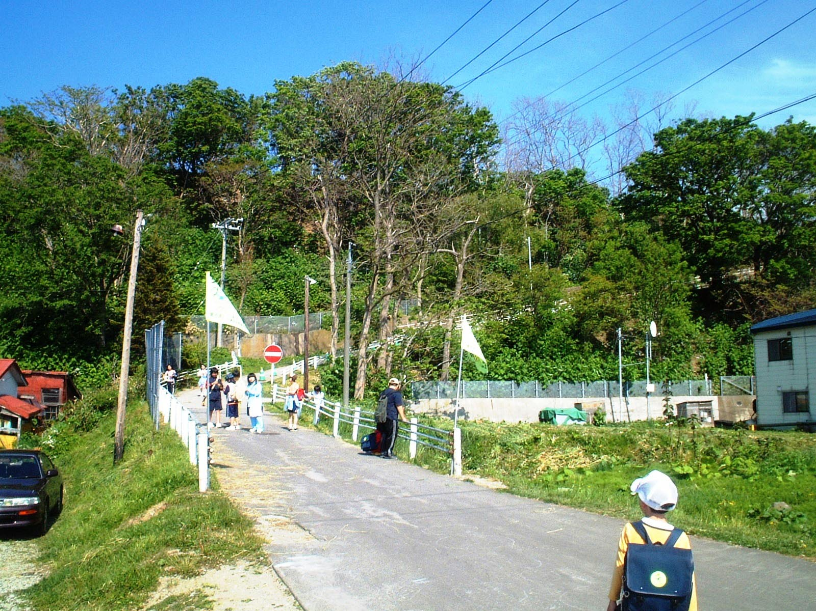
１. 治 山 工事
完成から6カ月経過
Notes:
完成から6か月後の写真です。
斜面の草木により環境・景観が損なわれず児童が安全に通学できているのが
わかると思います。

Slide 7
2. 道 路 工事
・3月30日 開通 文教通
・ボックスカルバート 4函 施工
・渋滞緩和・利便性の向上を
目的とした工事
Notes:
次に道路工事です。
皆さんも通学時活用されている方もいらっしゃると思いますが、
3月30日に開通した文教通のボックスカルバート４函の施工をしました。
文教通の開通により
渋滞緩和・利便性の向上を目的とした工事です。

Slide 8
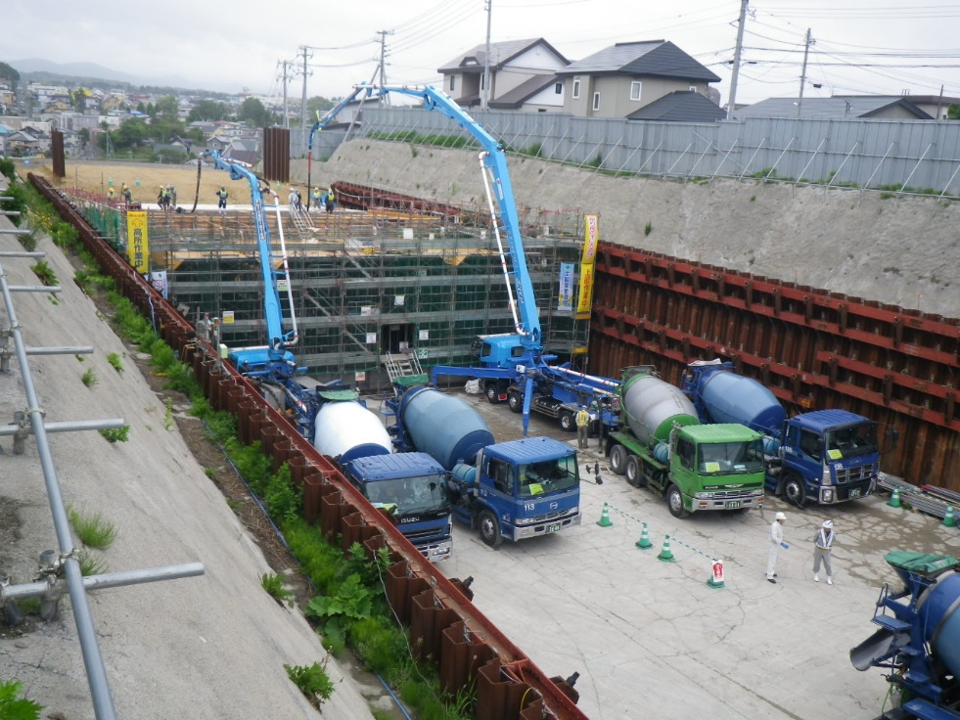
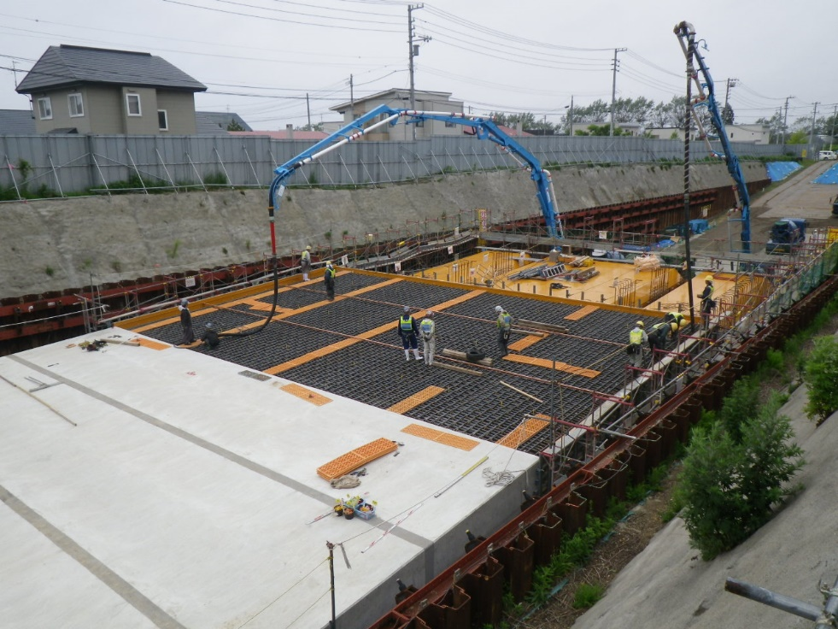
2. 道 路 工事
コンクリート打設状況
Notes:
ボックスカルバートの施工状況です。
主な工種として足場・鉄筋・型枠を組立、コンクリートをポンプ車により
打設する工事です。

Slide 9
2. 道 路 工事
工事用道路・盛土状況
Notes:
ボックスカルバート完成後、
盛土をし工事用道路を造成し、
ボックスカルバートの埋戻、盛土を行いました。

Slide 10
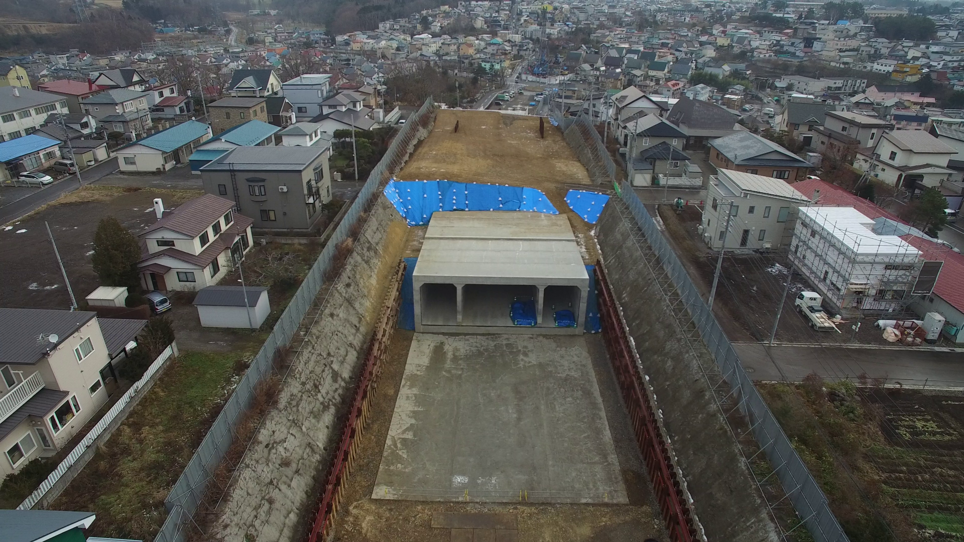
2. 道 路 工事
完 成
Notes:
盛土完了後、工事用道路を撤去し完成です。
自分が携わった構造物が地域の人たちに利用されているのが
うれしく思っています。

Slide 11
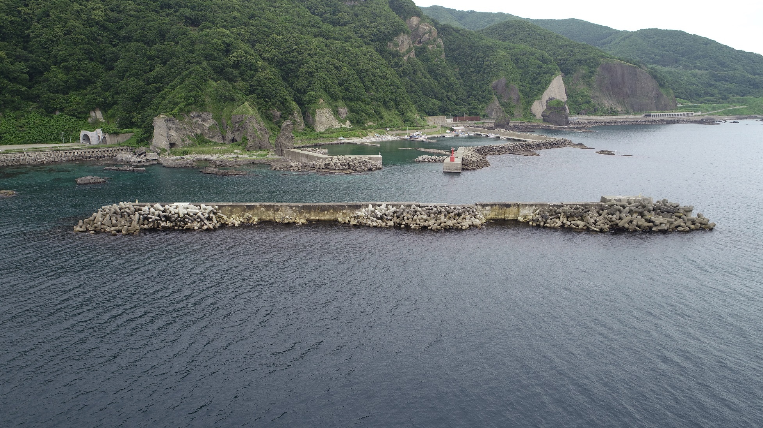
3. 海 岸 工事
着工前
台風の影響により崩れた
消波ブロックを製作・据付・復旧
Notes:
続いて海岸工事です。
今年の6月~11月まで瀬棚町で工事をしていました。
この工事は 外防波堤に積まれていた消波ブロックが台風の影響により崩れ
それを新たに20ｔを40ｔ・40ｔを60ｔと重量の重いブロックを製作・据付・復旧する工事です。

Slide 12
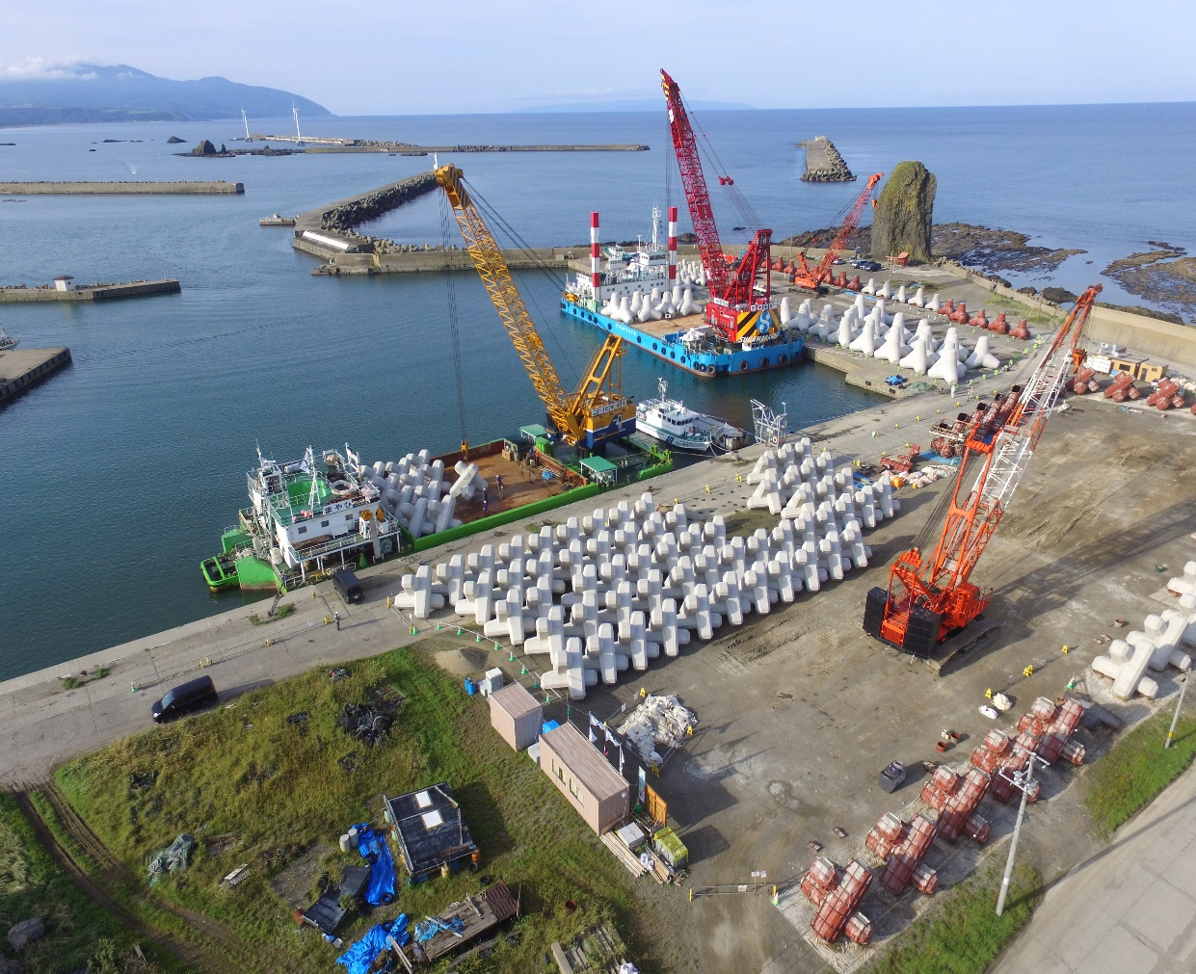
3. 海 岸 工事
ブロック製作ヤード
Notes:
施工状況写真です。
ヤードでブロックを製作し・起重機船といわれるクレーン付の船に
積込・据付箇所へ運搬します。

Slide 13
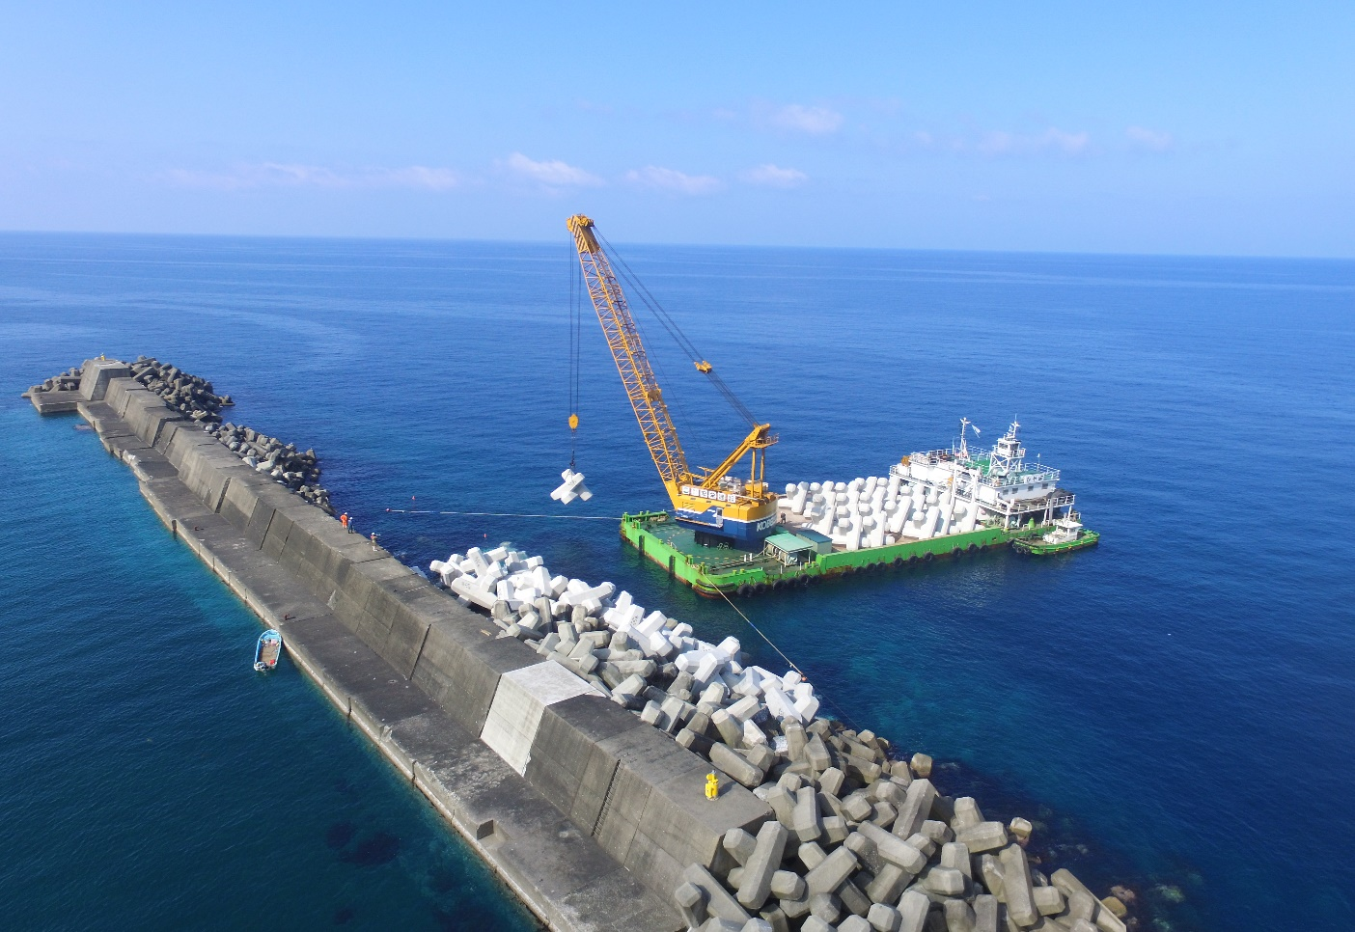
3. 海 岸 工事
消波ブロック据付状況
Notes:
こちらが据付状況です。
写真では小さいですが、クレーンで据付けているブロックは
重さ60ｔであり高さが５ｍあります。

Slide 14
3. 海 岸 工事
完 成
Notes:
完成写真です。
11月に無事故で終えることができました。
以上で３つの工事の紹介を終わります。

Slide 15
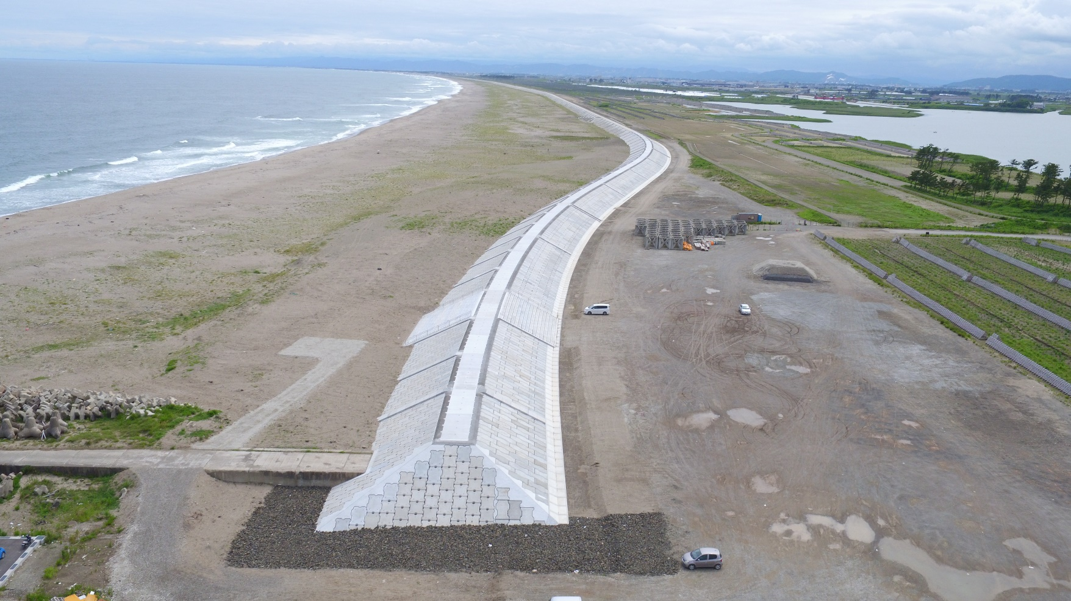
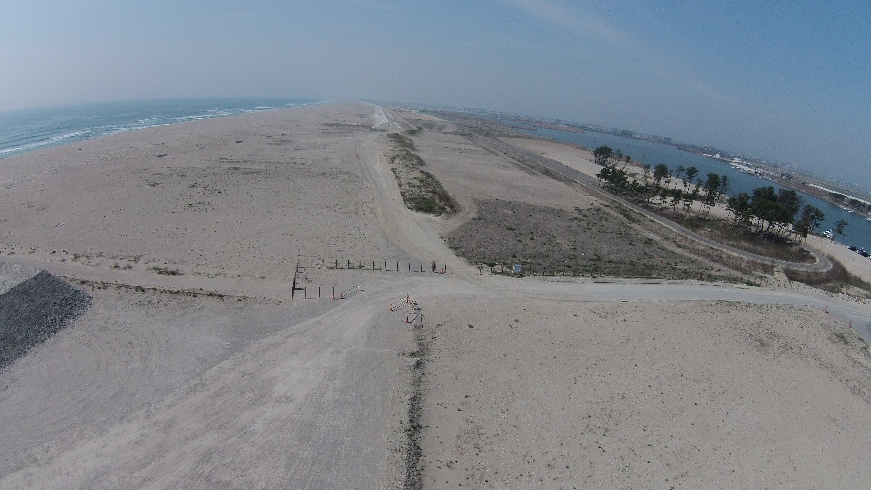
建設業の魅力とは？
・地域・社会貢献ができる
Notes:
最後に
17年建設業に携わっていますが魅力・やりがいを感じていることは
・地域・社会貢献ができる。
道路や橋といった構造物を多くの人が利用し、生活してくれています。
こちらの写真は、東日本大震災の復興工事にも携わった際の着工前です。
民家が流され砂浜になっています。
約1年6ヶ月の工期でしたが、無事完成しました。
建設業は地域・社会の役に立っている実感が味わいやすいところに、やりがいを感じています。

Slide 16
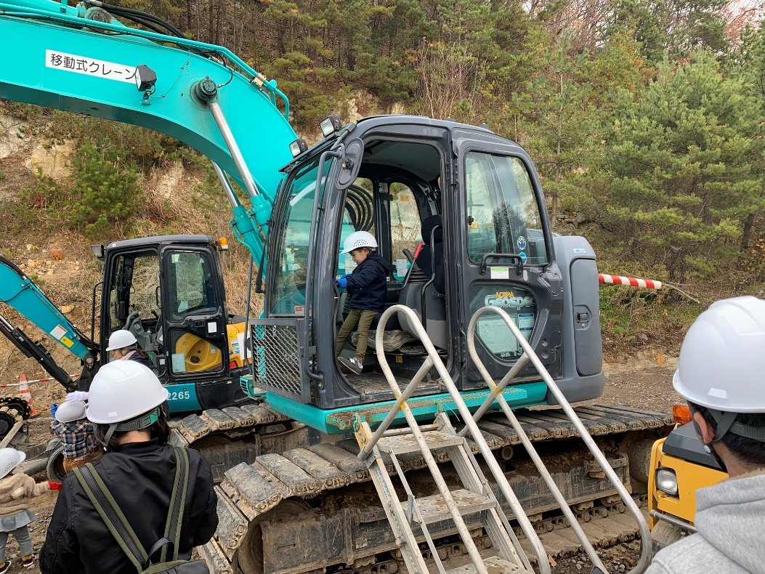
建設業の魅力とは？
・後世に残る仕事
Notes:
・後世に残る仕事
知っている方も多いと思いますが、地図に残る仕事という言葉があります。
形に残ることがこの仕事の、魅力・やりがいを感じています。
子供たちに誇れる仕事という言葉もあります。
当社では、現場見学会「パパの仕事を見に行こう！」
を開催し、技術者・職人さんの家族を呼び、パパの働く姿を見てもらい
建設業の魅力・イメージアップ活動も行っています。
以上 終わります。

